Slide 1
第七章 地理系统的聚类分析 和判别分析
河北师范大学：胡引翠

Slide 2
1.4地理系统的聚类方法
聚类方法有多种，以系统聚类法应用最广。
原理
先把各个分类对象单独视为一类(原始类)；求出距离矩阵。
定义样品间、类与类之间的距离，进而选择距离最小的样品和样品（类和类）形成新的类型，然后计算新类和其他类型之间的距离，
再将距离最近的两类合并，这样每合并一次都缩小一类，直到所有的样品都为一类为止。
这样就可以根据归并的先后顺序和距离作出聚类谱系图。
关键：
在于合并成新类之后，新类和新类、新类和尚未归类的原有各类之间的距离的计算。

Slide 3


§2 主要聚类方法
1.4 地理系统的聚类方法
  定义类与类之间距离的方法：
    最短距离法
    最长距离法
    类平均法
    重心法
    离差平方和法

Slide 4
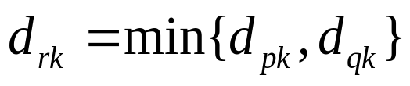
§2 主要聚类方法
1.4 地理系统的聚类方法
  （一）最短距离法
    应用广泛；
    定义两类之间的距离：两类间所有样本中最近的两个样本距离；
    d_{ij}表示地点i与j的距离；
    G₁,G₂,…表示类别。
新类的记号
旧类的记号

Slide 5

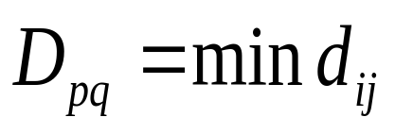
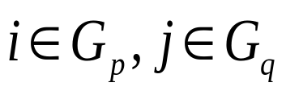
系统聚类的距离计算---最短距离法
定义两类之间的距离以两类间所有样本中最近的两个样本间的距离来表示。
表示地点（或样品）i与地点（或样品）j的距离，用G1,G2,…表示类别，而Gp和 Gq两类间的距离用Dpq表示，则

Slide 6
二、聚类形成的方法-最短距离法
例：有一组5个区域，2个指标的地理资料矩阵如表所示。试对这5个区域用最短距离法进行聚类分析。
区域 | 指标x₁ | 指标x₂
1 | 1 | 3
2 | 2 | 4
3 | 4 | 5
4 | 6 | 10
5 | 8 | 12
均值 | 4.2 | 6.8
标准差 | 2.86 | 3.96

Slide 7





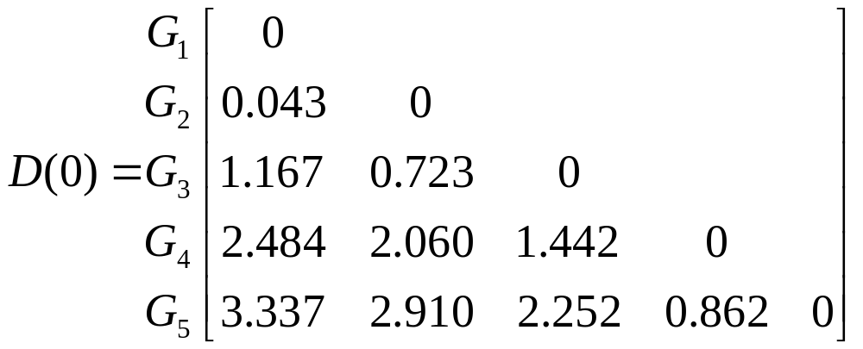
二、聚类形成的方法-最短距离法
1.数据的标准差标准化处理。
区域 | 指标x₁ | 指标x₂
1 | -1.12 | -0.96
2 | -0.77 | -0.71
3 | -0.07 | -0.45
4 | 0.63 | 0.81
5 | 1.33 | 1.31
2.计算初始距离系数矩阵D(0)。

Slide 8






二、聚类形成的方法-最短距离法
1. 在D(0)中，选出距离系数最小的，即d₁₂=0.043，将G₁和G₂合并成新类G₆，记为G₆={G₁，G₂}，并记入联结表中。
再利用最短距离公式计算G₆与其它各类之间的距离。
从而形成距离系数矩阵D(1)。

Slide 9

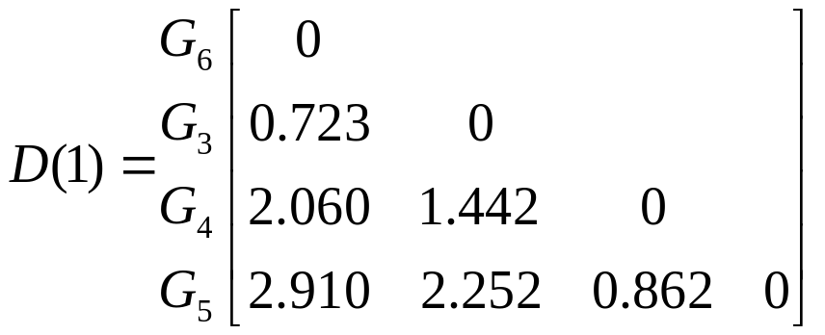
二、聚类形成的方法-最短距离法
2.在D(1)中，选出距离系数最小的，即d₆₃=0.723，将G₆和G₃合并成新类G₇，记为G₇={G₆，G₃}，并记入联结表中。
计算G₇与其它各类之间的距离。

Slide 10





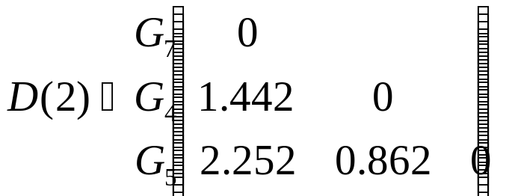
二、聚类形成的方法-最短距离法
从而形成距离系数矩阵D(2)。

Slide 11




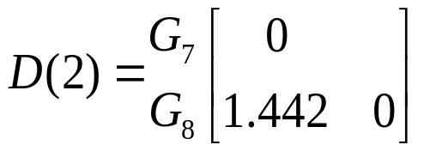
二、聚类形成的方法-最短距离法
3.在D(2)中，选出距离系数最小的，即d₄₅=0.862，将G₄和G₅合并成新类G₈，记为G₈={G₄，G₅}，并记入联结表中。
计算G₈与其它各类之间的距离。
从而形成距离系数矩阵D(2)。

Slide 12
二、聚类形成的方法-最短距离法
1.442
4.d₇₈=1.442，将G₇和G₈合并成新类G₉，记为G₉={G₇，G₈}，并记入联结表中。
G₉
0.862
G₈
0.723
G₇
5.作出分类谱系图。
0.043
G₆
G₁
G₂
G₃
G₄
G₅

Slide 13
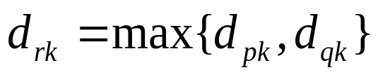
  （二）最长距离法
    定义新类与其它类距离的原理不同；
    其余相同。

Slide 14
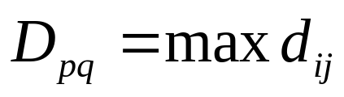
系统聚类的距离计算---最长距离法
定义两类之间的距离以两类间所有样本中最远的两个样本间的距离来表示。
表示地点（或样品）i（ i ∈ Gp ）与地点（或样品）j（ j ∈ Gq ）的距离，用G₁,G₂,…表示类别，而Gp和 Gq两类间的距离用Dpq表示，则

Slide 15
系统聚类法计算类之间距离的统一公式
.
最短距离
p
.
a
.
.
q
b
最长距离
从图中可以看出，最短距离聚类法具有空间压缩性，而最大距离聚类法具有空间扩张性。

Slide 16
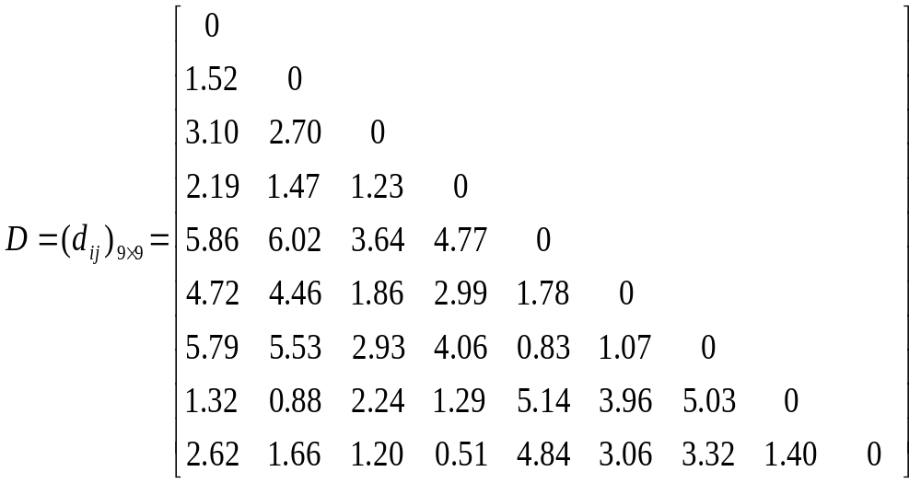
§1地理系统的聚类分析
1.4地理系统的聚类方法
练习：
以下例距离矩阵使用最长距离法进行聚类，并作出聚类的联结表和谱系图。

